Slide 1
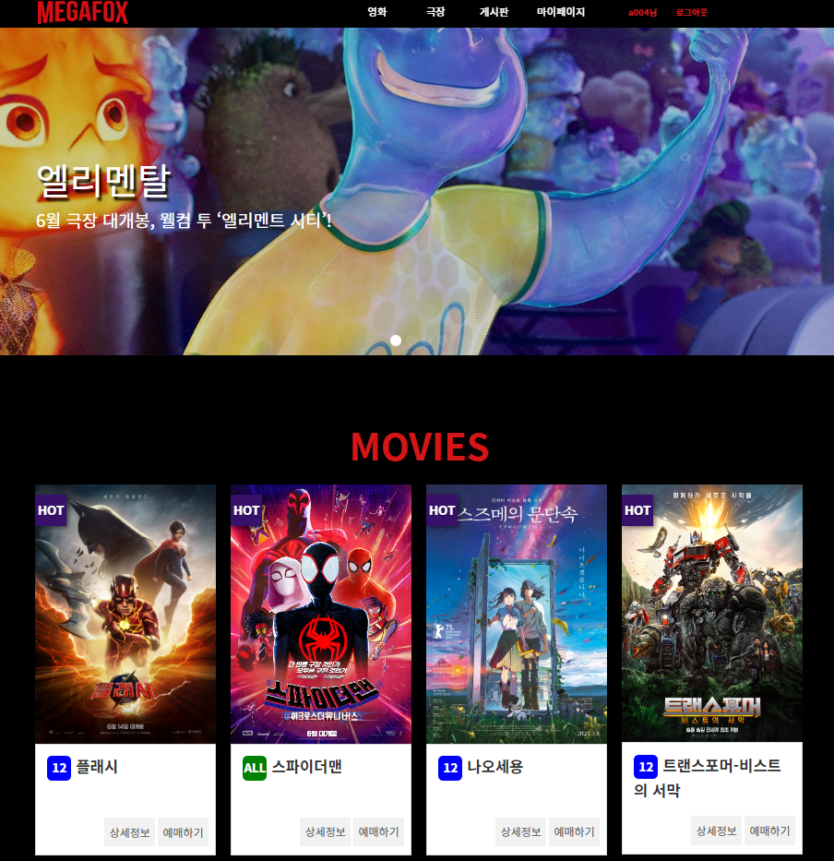
Page Title | 메인화면 | Screen ID | S-PLS-000-001 | Date | 230607
Description | 메인 페이지 설명
Detail Description
1 | 영화/극장/게시판 /마이페이지 nav바
2 | 상영영화 슬라이드바
3 | 영화 상세정보 버튼
4 | 예매하기 버튼
5
6
7
8
9
10
화면 설명
<공통> 로그인 전 모든 사용자에게 보여지는 페이지이며, 고객 로그인시 메인 페이지이다.
1
2
3
4

Slide 2
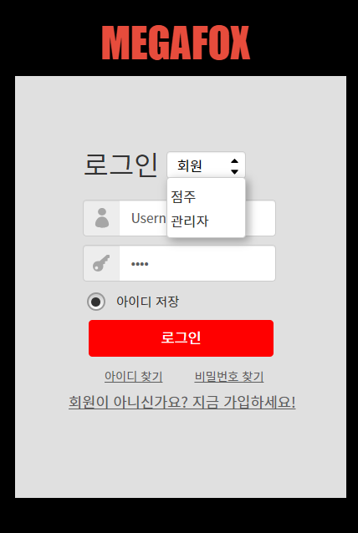
Page Title | 로그인 | Screen ID | S-PLS-000-001 | Date | 230607
Description | 회원 로그인, 점주/관리자 로그인 페이지 설명
Detail Description
1 | 권한 선택 드롭다운 버튼
2 | 아이디 입력 필드
3 | 비밀번호 입력 필드
4 | 아이디 저장 라디오버튼
5 | 로그인 버튼
6 | 아이디 찾기
7 | 비밀번호 찾기
8 | 회원가입 버튼
9
10
화면 설명
<공통> 회원/점주/관리자의 로그인을 위한 화면이며 회원가입,아이디/비밀번호 찾기 기능 버튼이 있다.
1
2
3
4
5
6
7
8

Slide 3
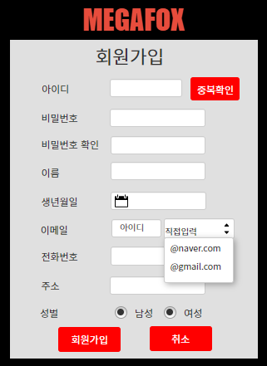
Page Title | 회원가입 | Screen ID | S-PLS-001-001 | Date | 230607
Description | 회원가입 페이지 설명
Detail Description
1 | 아이디 입력 필드
2 | 아이디 중복확인 버튼
3 | 비밀번호 입력 / 확인 필드
4 | 이름 입력 필드
5 | 생년월일 입력 필드 (캘린더 표시)
6 | 이메일 입력 필드 / 드롭다운 버튼
7 | 전화번호 입력 필드
8 | 주소 입력 필드
9 | 성별 선택 라디오버튼
10 | 회원가입/취소 버튼
화면 설명
<회원용> 일반 회원은 가입양식을 작성하여 회원가입을 할 수 있다. (아이디 중복확인과 비밀번호 확인을 진행한다.)
1
1
2
3
2
10
1
4
3
5
4
6
5
7
6
8
7
9
8
9
10

Slide 4
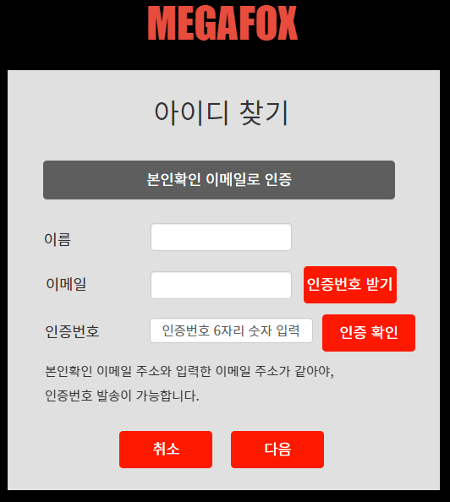
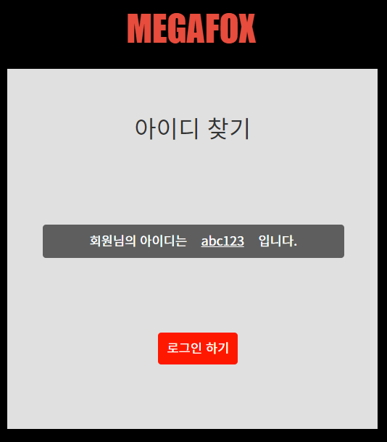
Page Title | 아이디 찾기 | Screen ID | S-PLS-001-002 | Date | 230607
Description | 이메일 인증을 통한 아이디 찾기 페이지 설명
Detail Description
1 | 이름 입력 필드
2 | 이메일 입력 필드
3 | 인증번호 받기 버튼
4 | 인증번호 입력 필드
5 | 인증 확인 버튼
6 | 취소 버튼
7 | 다음 버튼
8 | 아이디 알림창
9 | 로그인 버튼
10
화면 설명
<공통> 이름 입력과 이메일 인증을 통해 아이디 찾기가 가능한 화면이며, 이어서 로그인이 가능하다.
1
8
2
3
4
5
9
6
7

Slide 5
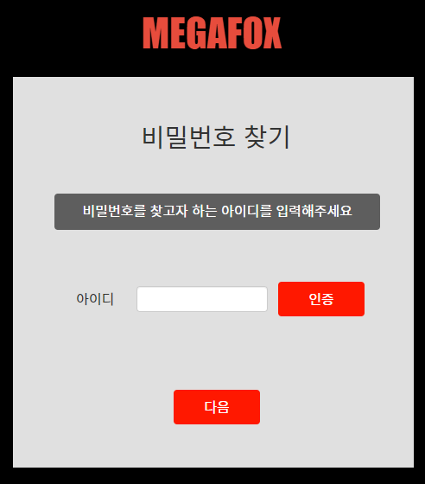
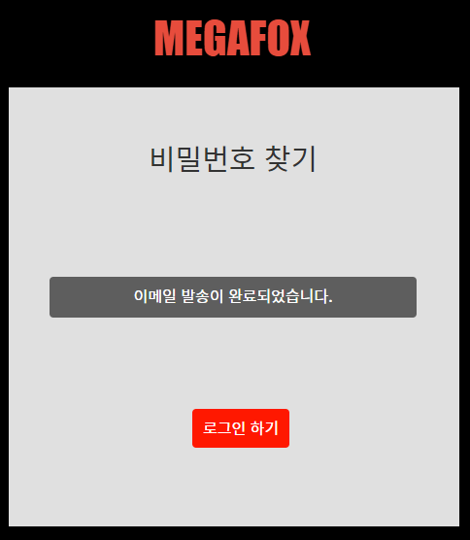
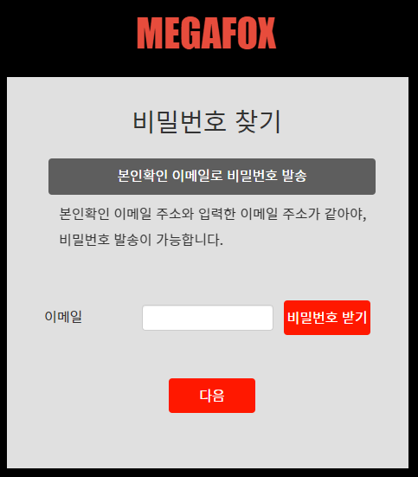
Page Title | 비밀번호 찾기 | Screen ID | S-PLS-001-003 | Date | 230607
Description | 아이디 인증과 이메일 발송을 이용한 비밀번호 찾기 페이지 설명
Detail Description
1 | 아이디 입력 필드
2 | 아이디 인증 버튼
3 | 다음 버튼
4 | 이메일 입력 필드
5 | 비밀번호 받기 버튼
6 | 이메일 발송 완료 alert창
7 | 로그인 버튼
8
9
10
화면 설명
<공통> 가입된 아이디를 인증하고, 본인확인 이메일을 통해 비밀번호 찾기가 가능한 화면이며, 이어서 로그인이 가능하다.
1
2
3
6
7
4
5
3

Slide 6
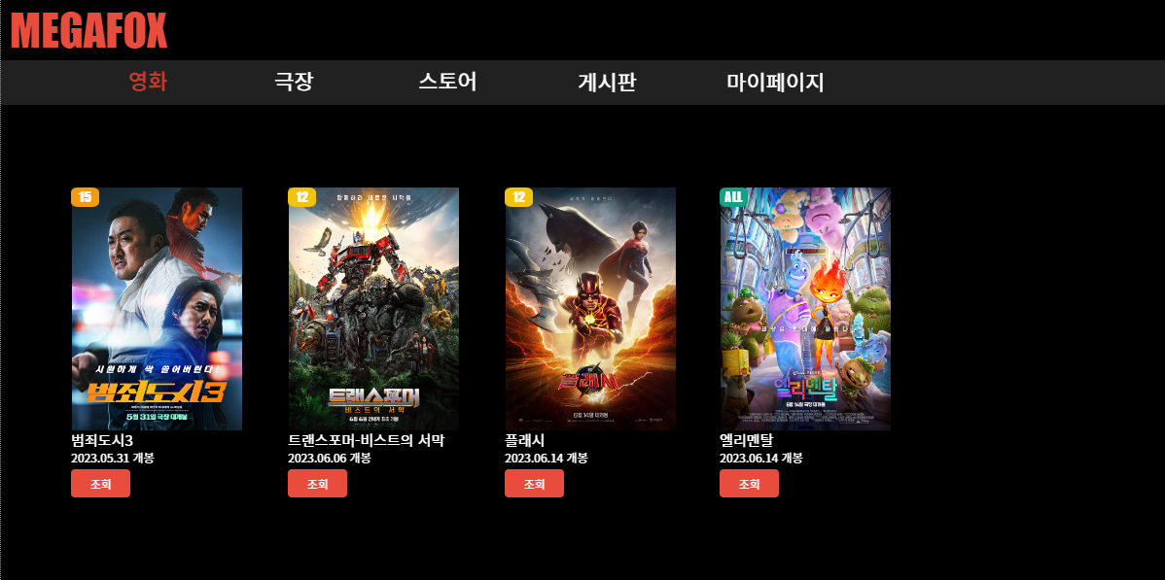
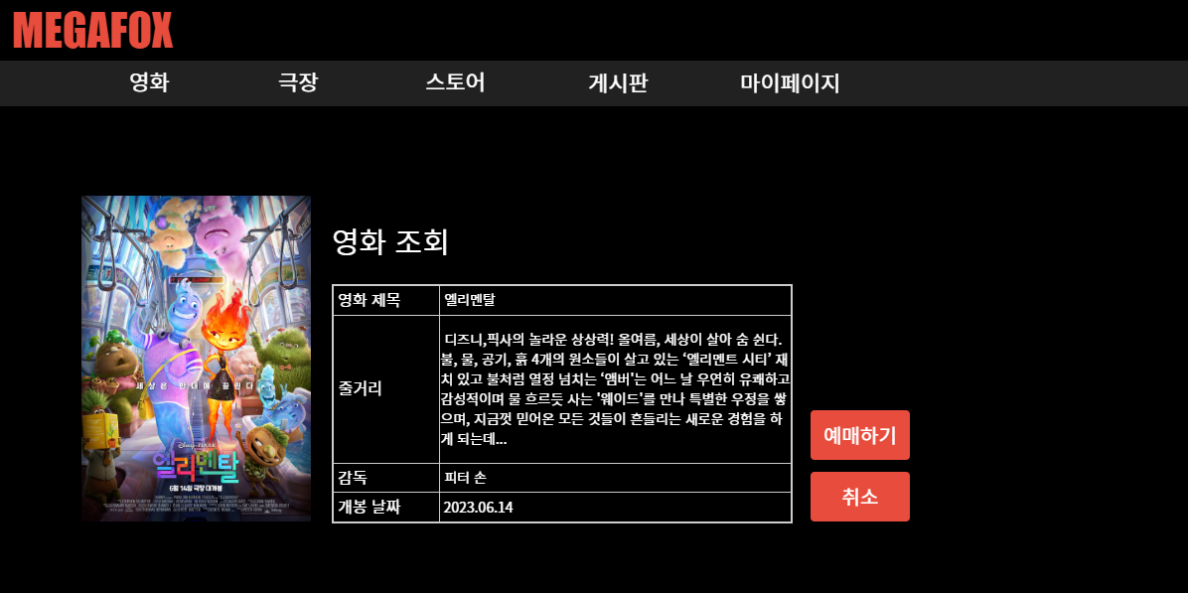
Page Title | 영화 | Screen ID | S-PLS-003-001 | Date | 230607
Description | 영화 조회 , 예매하기
Detail Description
1 | 영화 상단 메뉴
2 | 극장 상단 메뉴
3 | 스토어 상단 메뉴
4 | 게시판 상단 메뉴
5 | 마이페이지 상단 메뉴
6 | 영화 조회 버튼
7 | 예매하기 버튼
8 | 취소 버튼
9
10
화면 설명
<회원용> 영화를 조회하고 예매할 수 있다.
1
2
3
4
5
6
7
8

Slide 7
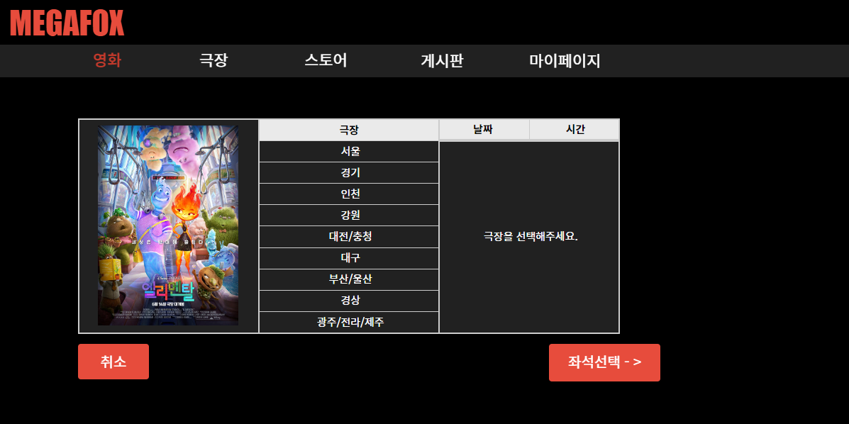
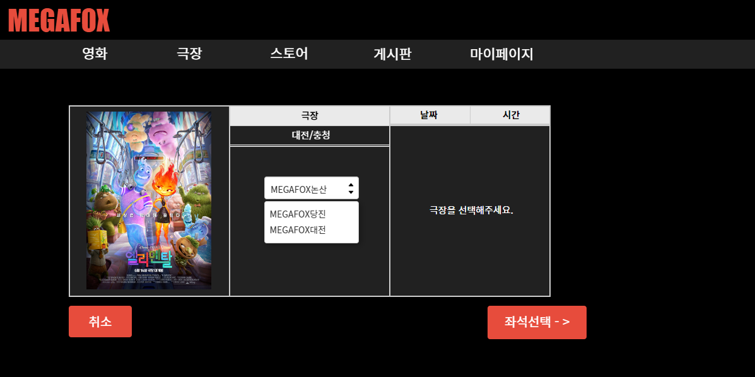
Page Title | 영화 | Screen ID | S-PLS-003-004 | Date | 230607
Description | 지역, 극장 선택
Detail Description
1 | 지역 선택
2 | 극장 선택
3 | 취소 버튼
4
5
6
7
8
9
10
화면 설명
<회원용> 지역을 선택하여 극장을 선택할 수 있다.
1
2
3

Slide 8
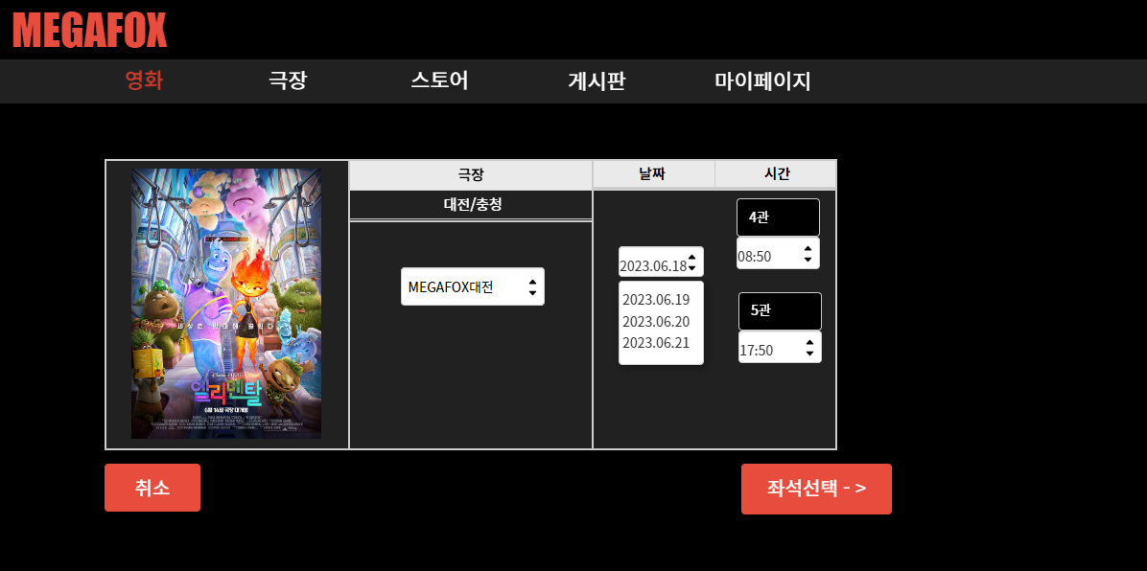
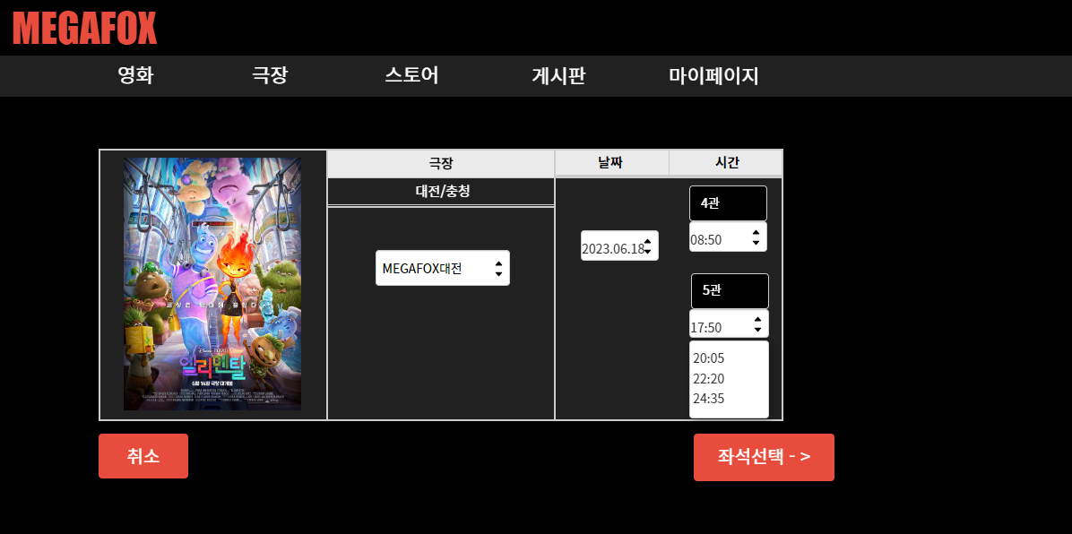
Page Title | 영화 | Screen ID | S-PLS-003-004 | Date | 230607
Description | 날짜, 시간 선택
Detail Description
1 | 날짜 선택
2 | 시간 선택
3 | 좌석 선택
4
5
6
7
8
9
10
화면 설명
<회원용> 날짜와 시간을 선택할 수 있다.
1
2
3

Slide 9
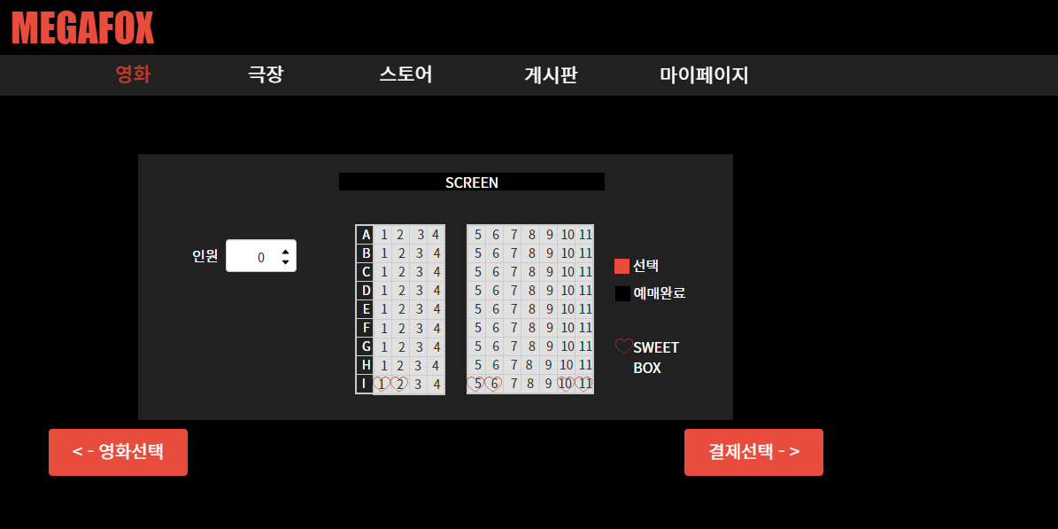
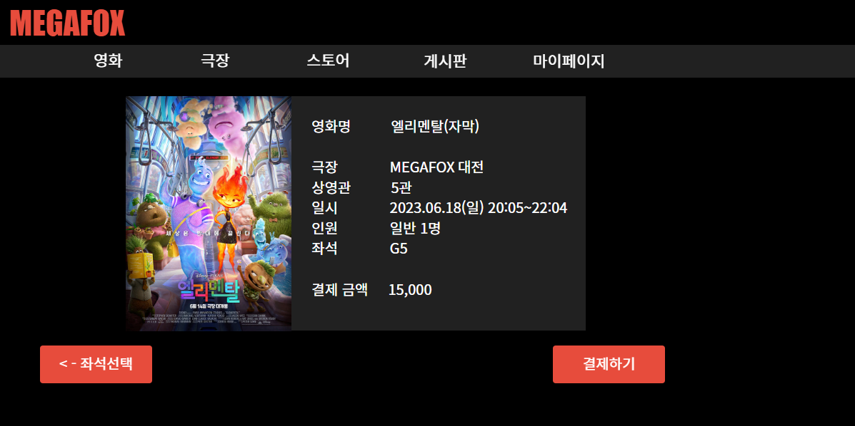
Page Title | 영화 | Screen ID | S-PLS-003-004 | Date | 230607
Description | 인원수와 좌석 선택, 결제
Detail Description
1 | 인원수 선택
2 | 좌석 선택
3 | 영화선택 버튼
4 | 결제선택 버튼
5 | 좌석선택 버튼
6 | 결제하기 버튼
7
8
9
10
화면 설명
<회원용> 인원수만큼 좌석을 선택하여 결제정보 확인 후 결제한다.
1
2
3
4
5
6

Slide 10
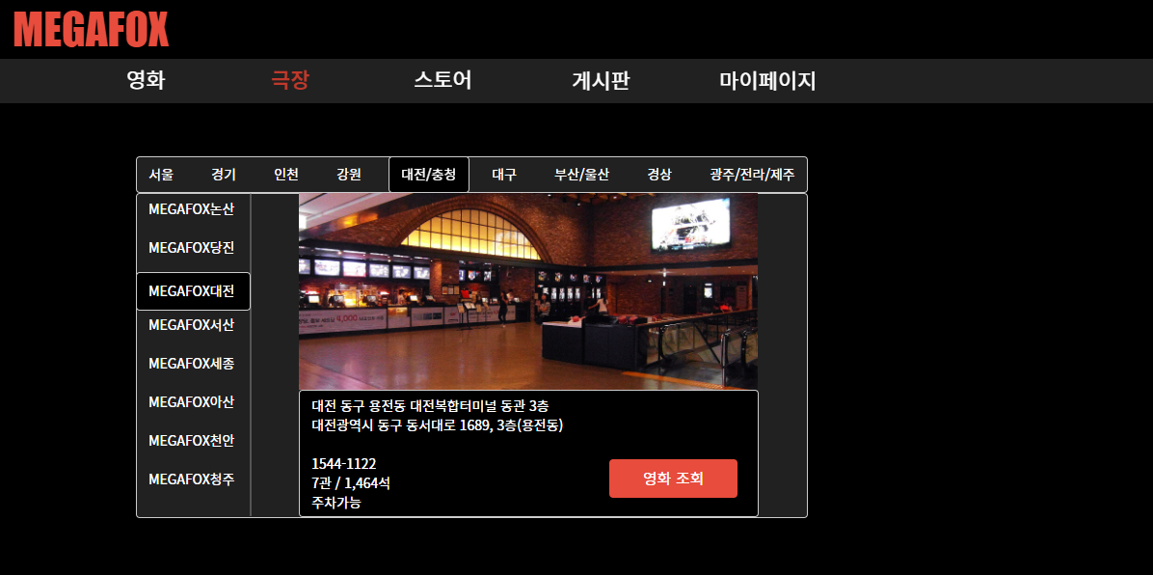
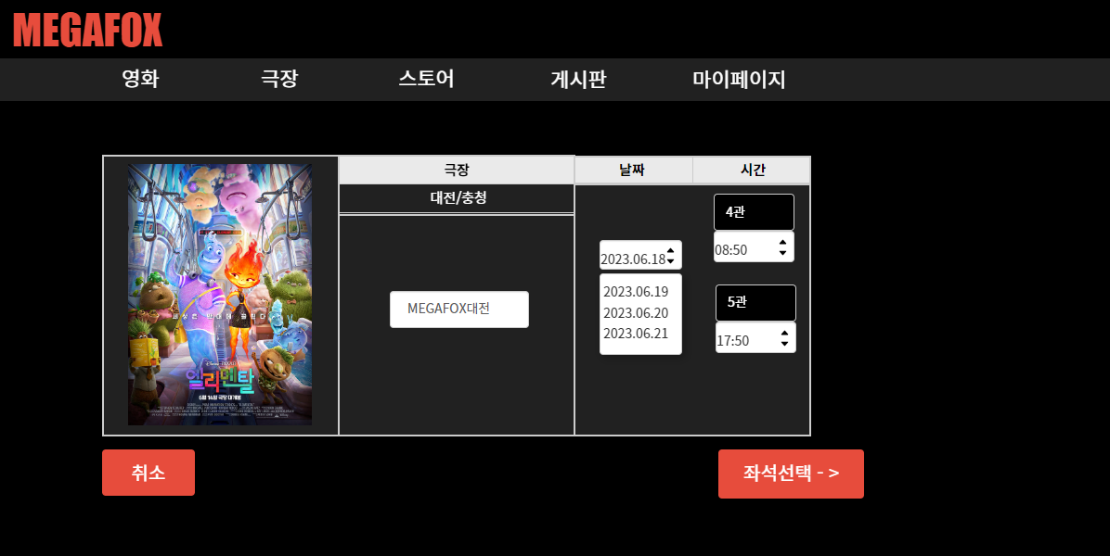
Page Title | 극장 | Screen ID | S-PLS-003-006 | Date | 230607
Description | 영화관 선택하여 영화 예매
Detail Description
1 | 지역 선택
2 | 영화관 선택
3 | 영화 조회 버튼
4 | 날짜 선택
5 | 시간 선택
6 | 취소 버튼
7 | 좌석 선택 버튼
8
9
10
화면 설명
<회원용> 해당 영화관 영화를 조회하여 예매할 수 있다.
1
2
3
5
4
6
7

Slide 11
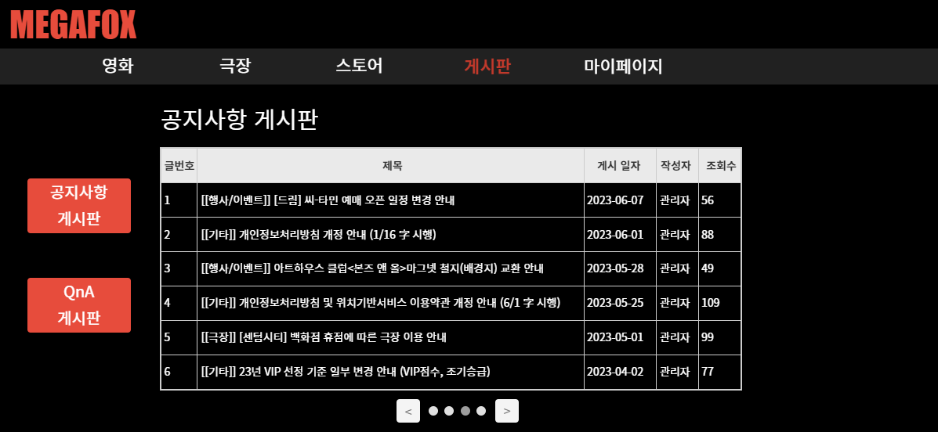
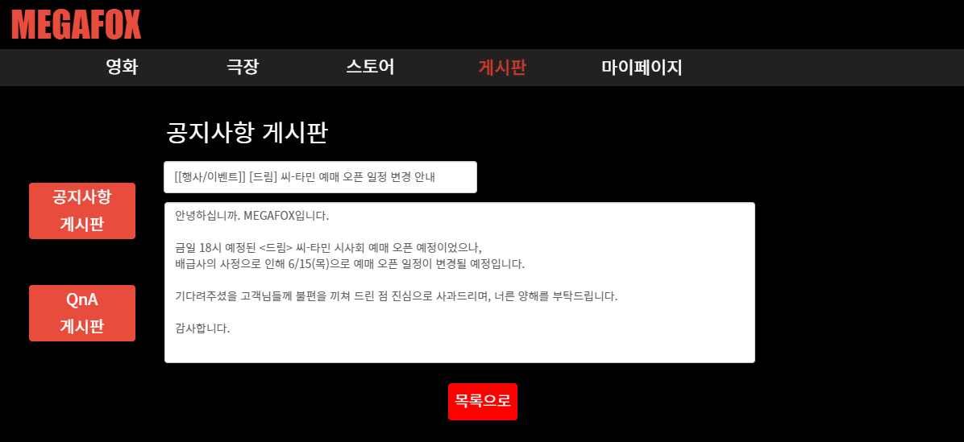
Page Title | 게시판 - 공지사항 | Screen ID | S-PLS-003-007 | Date | 230607
Description | 공지사항 조회
Detail Description
1 | 공지사항 조회
2 | 해당 게시글 조회
3 | 페이지 선택
4 | 공지사항 목록 버튼
5
6
7
8
9
10
화면 설명
<회원용> 공지사항을 조회할 수 있다.
1
2
3
4

Slide 12
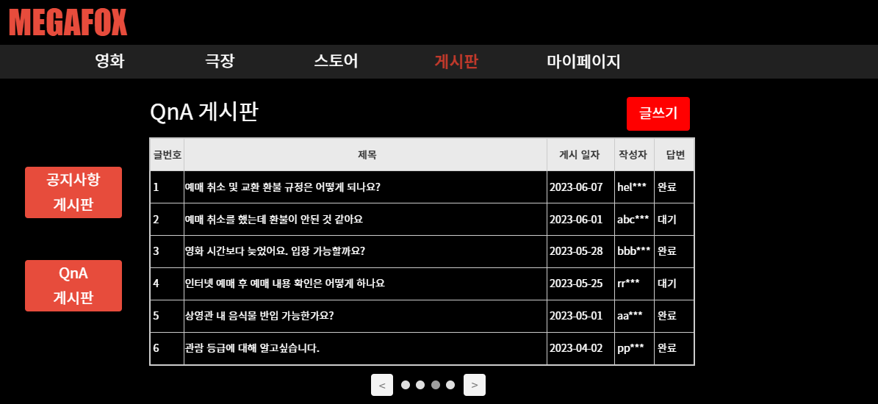
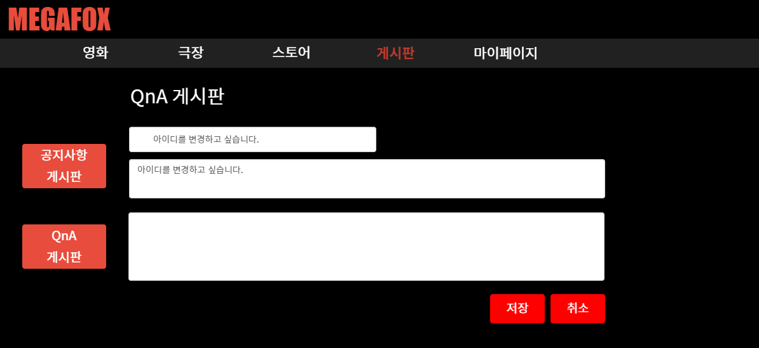
Page Title | 게시판 - Q&A | Screen ID | S-PLS-003-008 | Date | 230607
Description | Q&A 조회
Detail Description
1 | Q&A 조회
2 | 글쓰기 버튼
3 | 페이지 선택
4 | 제목 작성
5 | 내용 작성
6 | 저장 버튼
7 | 취소 버튼
8
9
10
화면 설명
<회원용> Q&A 게시판에 글을 작성할 수 있다.
2
1
3
4
5
6
7

Slide 13
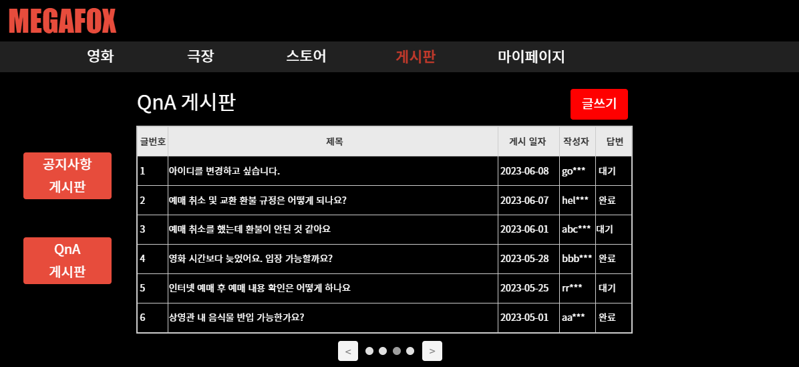
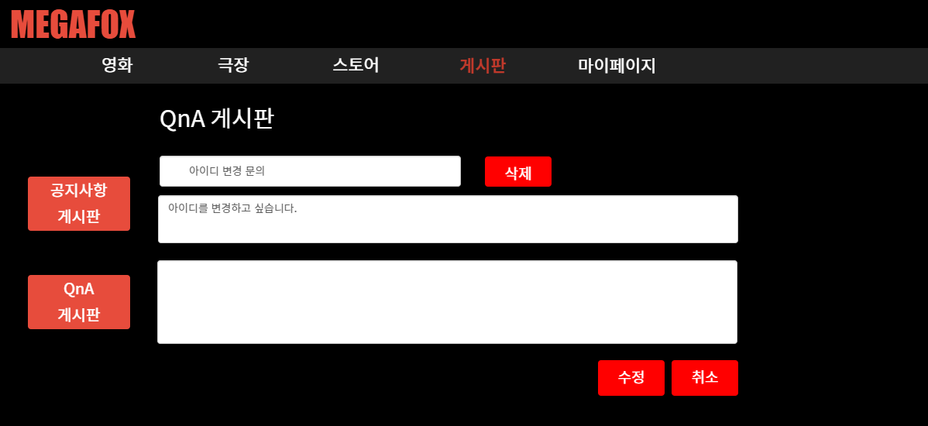
Page Title | 게시판 - Q&A | Screen ID | S-PLS-003-008 | Date | 230607
Description | Q&A 조회
Detail Description
1 | 작성한 Q&A 선택
2 | 내용 수정
3 | 수정 버튼
4 | 취소 버튼
5
6
7
8
9
10
화면 설명
<회원용> Q&A 게시판에 글을 수정할 수 있다.
1
2
3
4

Slide 14


Page Title | 게시판 - Q&A | Screen ID | S-PLS-003-008 | Date | 230607
Description | Q&A 조회
Detail Description
1 | 작성한 Q&A 선택
2 | 댓글 확인
3 | 삭제 버튼
4 | 취소 버튼
5
6
7
8
9
10
화면 설명
<회원용> Q&A 게시판에 작성한 글을 삭제할 수 있다.
1
3
2
4

Slide 15
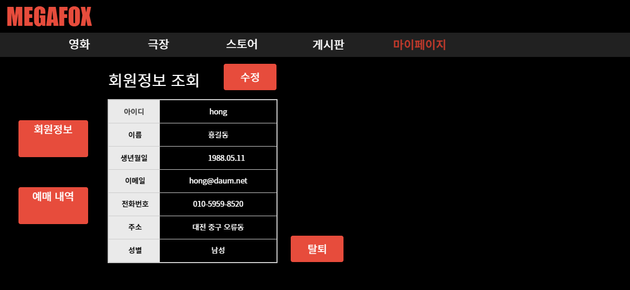
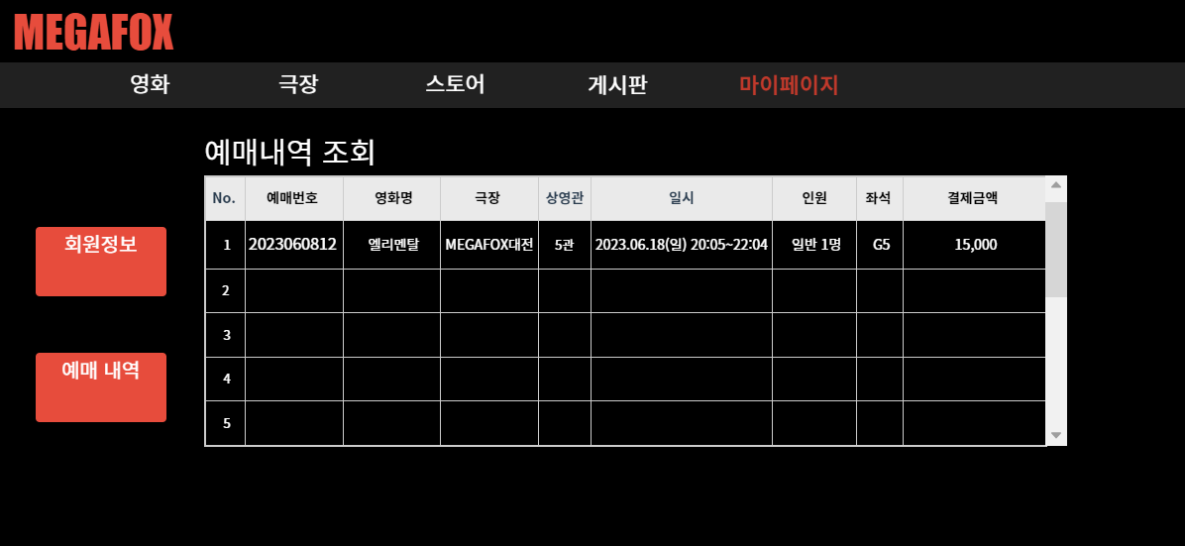
Page Title | 마이페이지 | Screen ID | S-PLS-003-010 | Date | 230607
Description | 회원정보 수정, 탈퇴, 예매내역 조회
Detail Description
1 | 회원정보 조회
2 | 회원정보 수정 버튼
3 | 회원 탈퇴 버튼
4 | 예매내역 조회
5
6
7
8
9
10
화면 설명
<회원용> 회원정보를 조회하여 수정하거나 탈퇴할 수 있고, 예매 내역 확인이 가능하다.
2
1
3
4

Slide 16
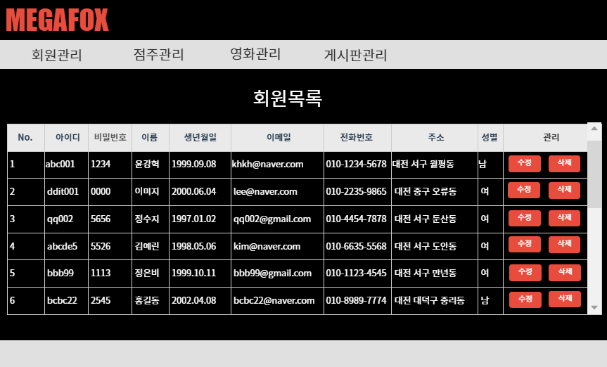
Page Title | 회원관리 | Screen ID | S-PLS-002-001 | Date | 230607
Description | 회원목록 조회/수정/삭제 페이지 설명
Detail Description
1 | 회원 정보 수정 버튼
2 | 회원 정보 삭제 버튼
3
4
5
6
7
8
9
10
화면 설명
<관리자용> 회원 관리 화면이며, 회원 아이디를 이용해 회원정보를 수정, 삭제 할 수 있다.
1
2

Slide 17
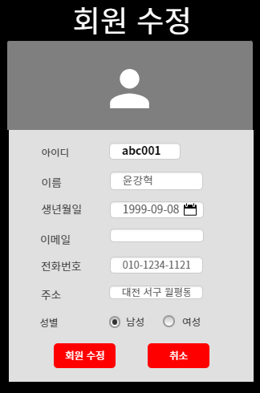
Page Title | 회원 수정 | Screen ID | S-PLS-002-001 | Date | 230607
Description | 회원 정보 수정 페이지 설명
Detail Description
1 | 선택한 아이디 출력 필드
2 | 이름 입력 필드
3 | 생년월일 입력 필드(캘린더 표시)
4 | 이메일 입력 필드
5 | 전화번호 입력 필드
6 | 주소 입력 필드
7 | 성별 선택 라디오버튼
8 | 회원 수정 버튼
9 | 취소 버튼
10
화면 설명
<관리자용> 수정할 정보를 입력하고, 회원 아이디를 이용해 회원 정보를 수정하는 화면이다.
1
2
3
4
5
6
7
8
9

Slide 18
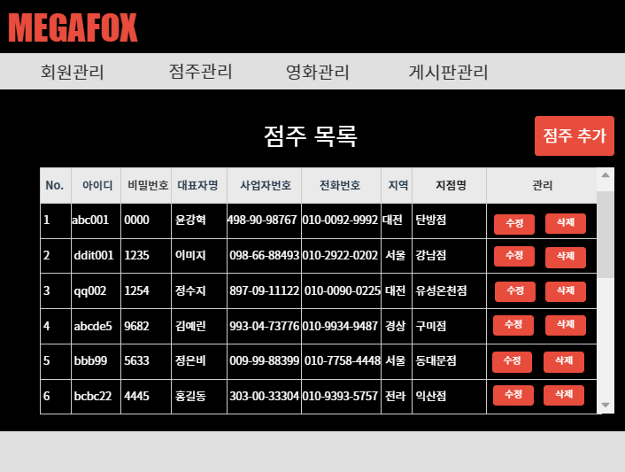
Page Title | 점주관리 | Screen ID | S-PLS-002-002 | Date | 230607
Description | 점주목록 조회/추가/수정/삭제 페이지 설명
Detail Description
1 | 점주정보 추가 버튼
2 | 점주정보 수정 버튼
3 | 점주정보 삭제 버튼
4
5
6
7
8
9
10
화면 설명
<관리자용> 점주 관리 화면이며, 점주 아이디를 이용해 점주정보를 수정, 삭제 할 수 있다.
1
2
3

Slide 19
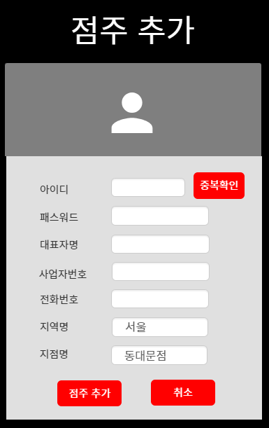
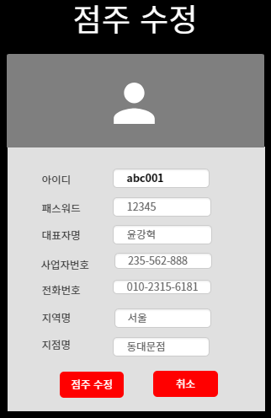
Page Title | 점주 추가/수정 | Screen ID | S-PLS-002-002 | Date | 230607
Description | 점주정보 추가/수정 페이지 설명
Detail Description
1 | 아이디 입력/ 중복확인 버튼
2 | 선택한 아이디 출력 필드
3 | 패스워드 입력 필드
4 | 대표자명 입력 필드
5 | 사업자번호 입력 필드
6 | 전화번호 입력 필드
7 | 지역명 입력 필드
8 | 지점명 입력 필드
9 | 점주 추가/수정 버튼
10 | 취소 버튼
화면 설명
<관리자용> 점주 정보를 추가 / 수정 하는 화면이며, 점주 추가를 위한 아이디 중복확인 기능 버튼이 있고, 아이디를 이용해 점주 정보를 수정할 수 있다.
1
2
3
3
4
4
5
5
6
6
7
7
8
8
9
10
9
10

Slide 20
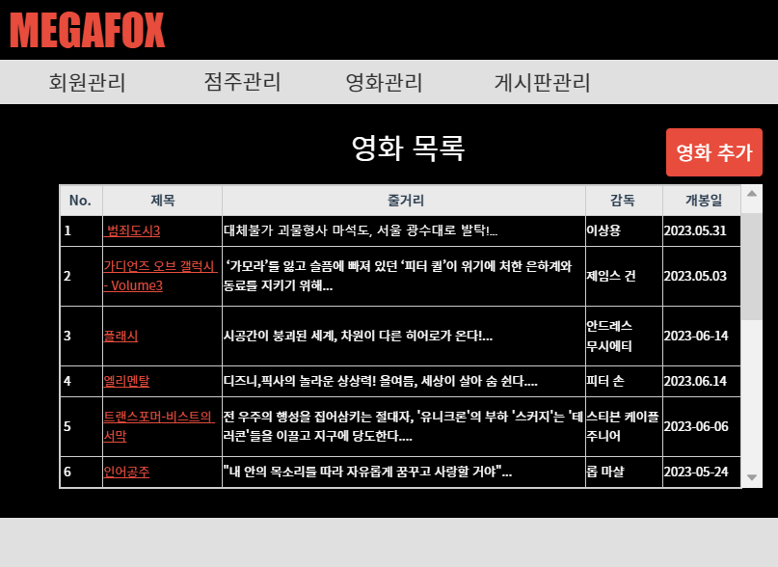
Page Title | 영화관리 | Screen ID | S-PLS-002-003 | Date | 230607
Description | 영화목록 조회/추가 페이지 설명
Detail Description
1 | 영화정보 상세 조회 버튼
2 | 영화 추가 버튼
3
4
5
6
7
8
9
10
화면 설명
<관리자용> 영화 관리 화면이며, 영화 상세정보 조회 기능 버튼이 있고, 영화를 추가할 수 있다.
2
1

Slide 21
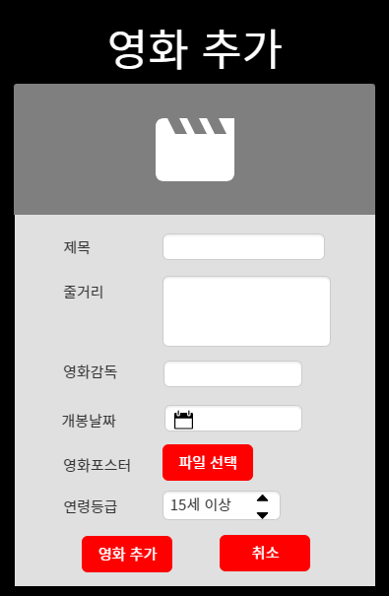
Page Title | 영화 추가 | Screen ID | S-PLS-002-003 | Date | 230607
Description | 영화정보 추가 페이지 설명
Detail Description
1 | 제목 입력 필드
2 | 줄거리 입력 필드
3 | 영화감독 입력 필드
4 | 개봉날짜 입력 필드 (캘린더 표시)
5 | 영화포스터 파일 선택 버튼
6 | 연령등급 선택 드롭다운 버튼
7 | 영화 추가 버튼
8 | 취소 버튼
9
10
화면 설명
<관리자용> 영화 정보 추가 화면이며, 영화포스터 이미지파일 업로드 기능 버튼이 있다.
1
2
3
4
5
6
7
8

Slide 22
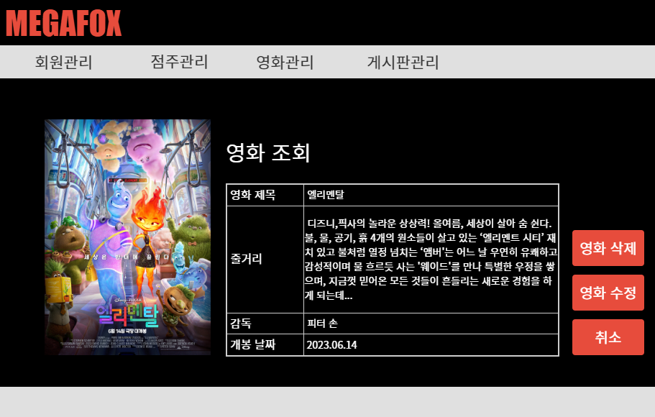
Page Title | 영화 조회 | Screen ID | S-PLS-002-003 | Date | 230607
Description | 영화 상세정보 조회 페이지 설명
Detail Description
1 | 영화정보 삭제 버튼
2 | 영화정보 수정 버튼
3 | 취소 버튼
4
5
6
7
8
9
10
화면 설명
<관리자용> 영화 상세정보 조회 화면이며, 영화 삭제/수정 기능 버튼이 있다.
1
2
3

Slide 23
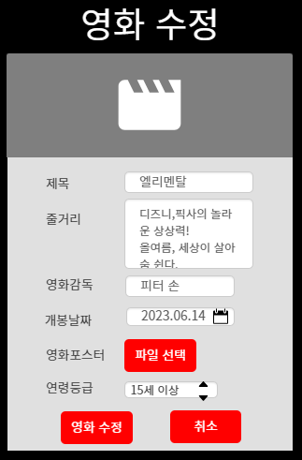
Page Title | 영화 수정 | Screen ID | S-PLS-002-003 | Date | 230607
Description | 영화 정보 수정 페이지 설명
Detail Description
1 | 제목 입력 필드
2 | 줄거리 입력 필드
3 | 영화감독 입력 필드
4 | 개봉날짜 입력 필드 (캘린더 표시)
5 | 영화포스터 파일 선택 버튼
6 | 연령등급 선택 드롭다운 버튼
7 | 영화정보 수정 버튼
8 | 취소 버튼
9
10
화면 설명
<관리자용> 영화 정보 수정 화면
1
2
3
4
5
6
7
8

Slide 24
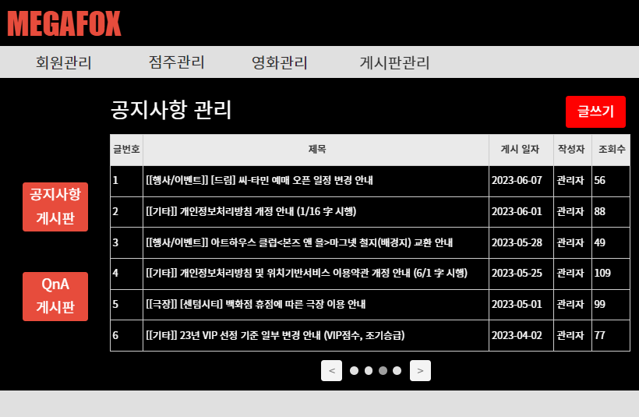
Page Title | 공지사항 관리 | Screen ID | S-PLS-002-003 | Date | 230607
Description | 공지사항 관리 페이지 설명
Detail Description
1 | 공지사항 관리 버튼
2 | QnA 관리 버튼
3 | 공지사항 글쓰기 버튼
4 | 페이지 표시 버튼
5
6
7
8
9
10
화면 설명
<관리자용> 공지사항 관리 화면이며, 공지사항 글쓰기 기능 버튼이 있다.
3
1
2
4

Slide 25
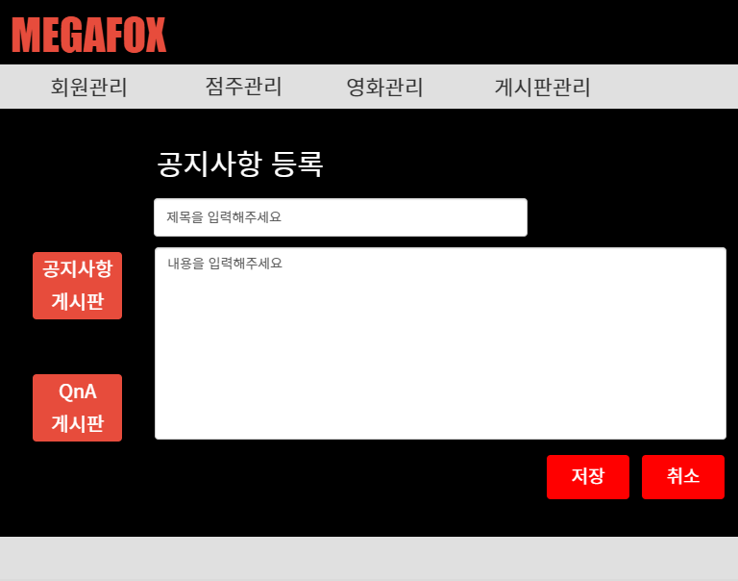
Page Title | 공지사항 등록 | Screen ID | S-PLS-002-003 | Date | 230607
Description | 공지사항 등록 페이지 설명
Detail Description
1 | 공지사항 제목 입력 필드
2 | 공지사항 내용 입력 필드
3 | 저장 버튼
4 | 취소 버튼
5
6
7
8
9
10
화면 설명
<관리자용> 공지사항 등록 화면이며, 제목/내용 입력란이 있다.
1
2
3
4

Slide 26
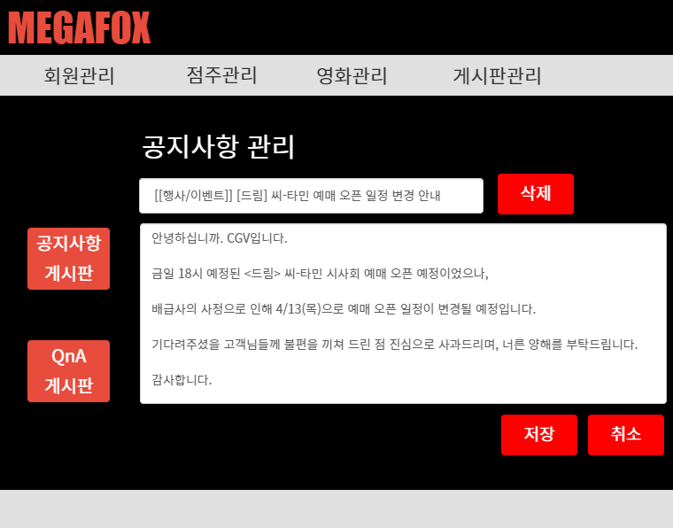
Page Title | 공지사항 관리 | Screen ID | S-PLS-002-003 | Date | 230607
Description | 공지사항 삭제/수정/저장 페이지 설명
Detail Description
1 | 공지사항 삭제 버튼
2 | 공지사항 저장 버튼
3 | 취소 버튼
4
5
6
7
8
9
10
화면 설명
<관리자용> 공지사항 삭제/수정/저장이 가능한 화면이다.
1
2
3

Slide 27
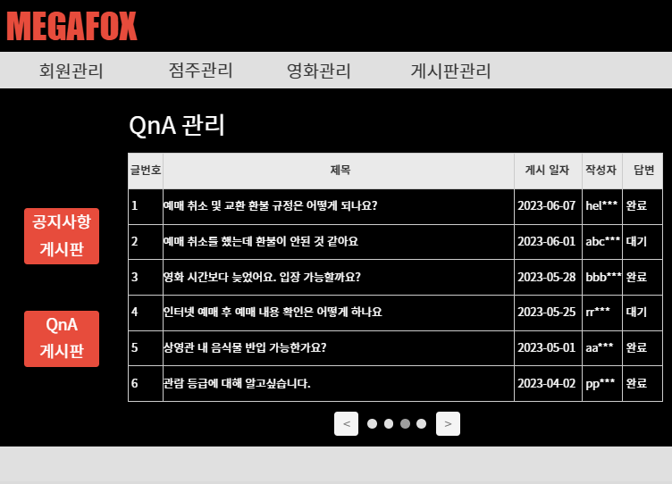
Page Title | QnA관리 | Screen ID | S-PLS-002-004 | Date | 230607
Description | QnA관리 페이지 설명
Detail Description
1 | 문의사항 조회 버튼
2 | 페이지 표시 버튼
3
4
5
6
7
8
9
10
화면 설명
<관리자용> QnA게시판 관리 화면이며, 제목 버튼 클릭 시 문의사항 조회가 가능하다.
1
2

Slide 28
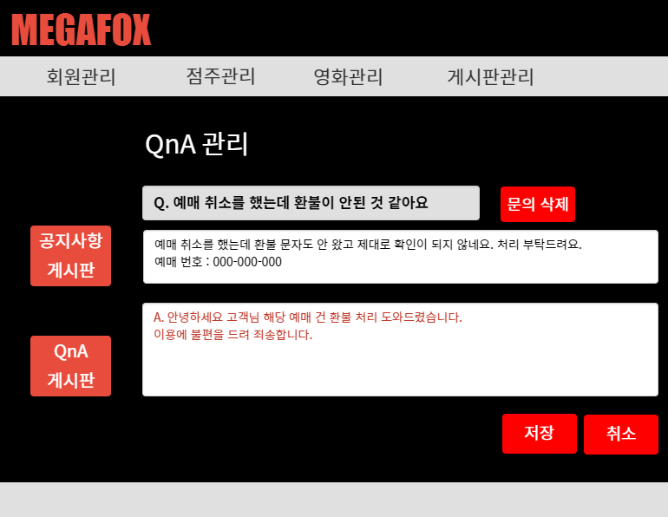
Page Title | QnA관리 | Screen ID | S-PLS-002-004 | Date | 230607
Description | QnA 답변 작성 페이지 설명
Detail Description
1 | 문의사항 삭제 버튼
2 | 문의사항 답변 작성 필드
3 | 문의사항 답변 저장 버튼
4 | 취소 버튼
5
6
7
8
9
10
화면 설명
<관리자용> QnA 문의사항 관리 화면이며, 문의사항 조회가 가능하고 답변 작성기능 필드와 답변 저장 기능 버튼이 있다.
1
2
3
4

Slide 29
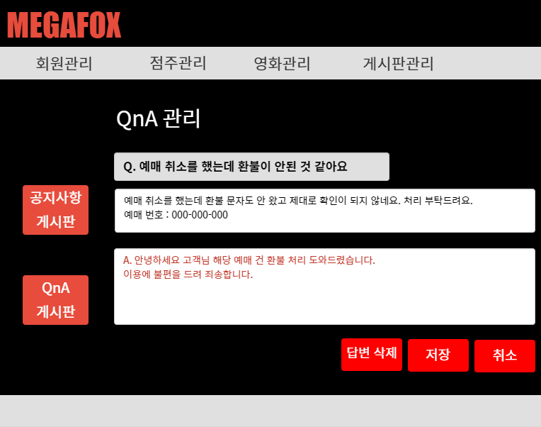
Page Title | QnA관리 | Screen ID | S-PLS-002-004 | Date | 230607
Description | QnA 답변 삭제/저장/수정 페이지 설명
Detail Description
1 | QnA 답변 삭제 버튼
2 | 문의사항 답변 저장 버튼
3 | 취소 버튼
4
5
6
7
8
9
10
화면 설명
<관리자용> QnA 답변 관리 화면이며, 답변 삭제/저장/수정이 가능하다.
1
2
3

Slide 30
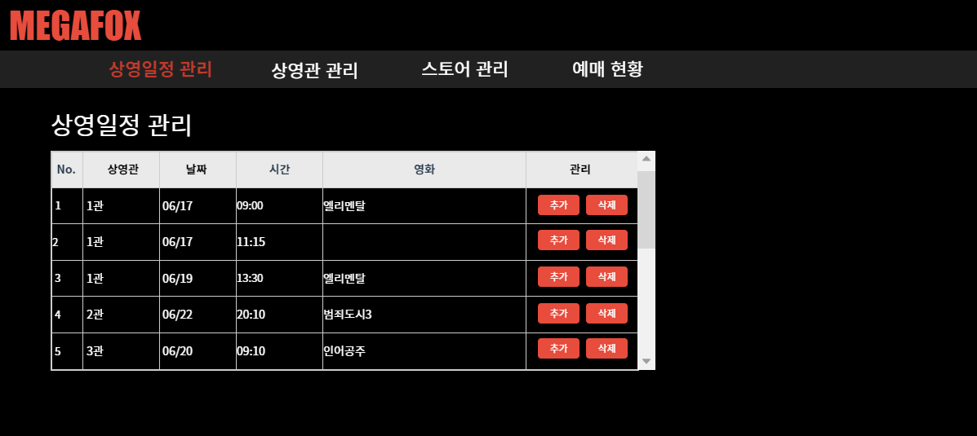
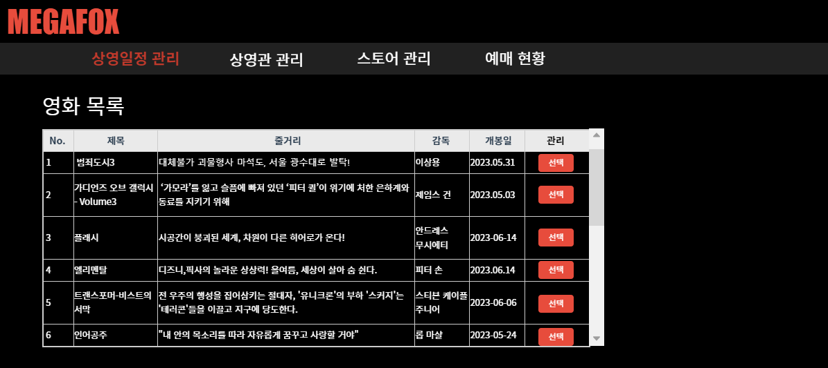
Page Title | 상영일정 관리 | Screen ID | S-PLS-002-006 | Date | 230607
Description | 상영일정 관리
Detail Description
1 | 상영일정 관리 상단 메뉴
2 | 상영관 관리 상단 메뉴
3 | 스토어 관리 상단 메뉴
4 | 예매 현황 상단 메뉴
5 | 영화 추가 버튼
6 | 영화 삭제 버튼
7 | 영화 선택 버튼
8
9
10
화면 설명
<점주용> 원하는 시간에 원하는 영화를 추가할 수 있다.
1
2
3
4
5
6
7

Slide 31
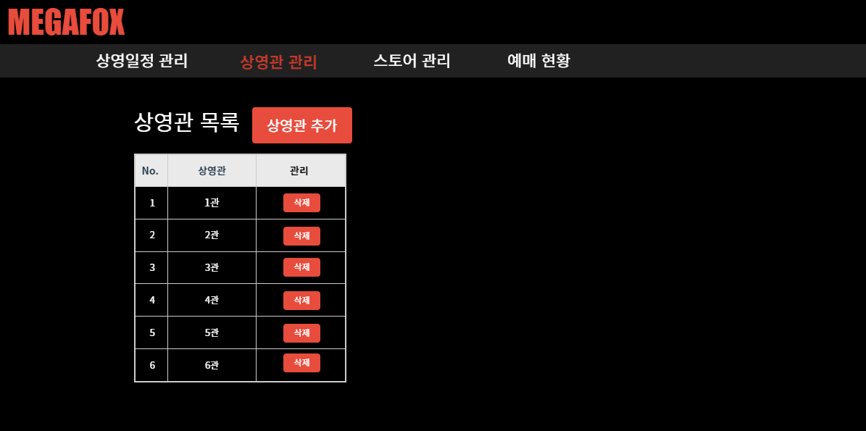
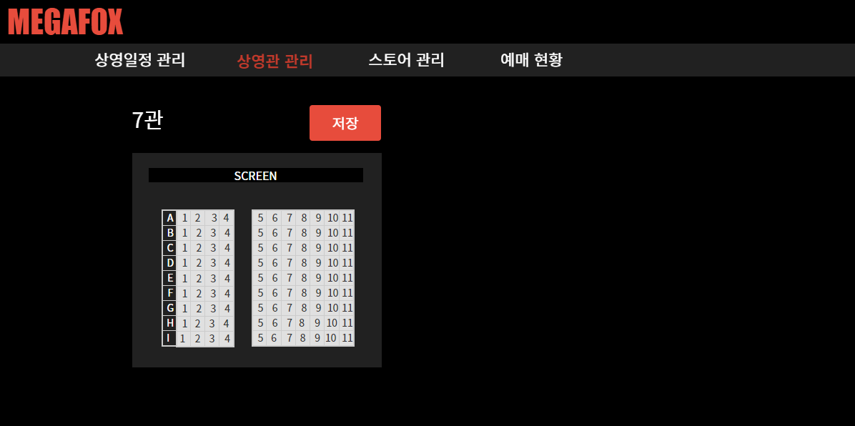
Page Title | 상영관 관리 | Screen ID | S-PLS-002-007 | Date | 230607
Description | 상영관 관리
Detail Description
1 | 상영관 추가 버튼
2 | 상영관 삭제 버튼
3 | 상영관 저장 버튼
4
5
6
7
8
9
10
화면 설명
<점주용> 상영관을 추가하거나 삭제할 수 있다.
1
2
3

Slide 32
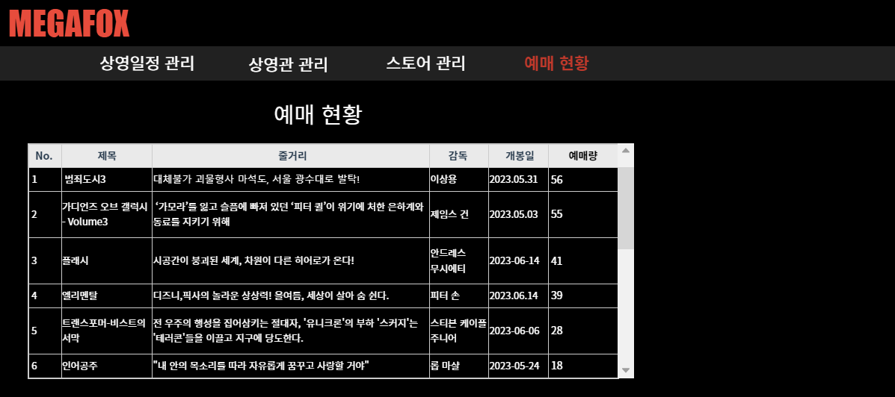
Page Title | 예매관리 | Screen ID | S-PLS-003-013 | Date | 230607
Description | 예매 관리
Detail Description
1 | 예매량 확인란
2
3
4
5
6
7
8
9
10
화면 설명
<점주용> 예매 현황을 조회할 수 있다.
1

